Slide 1
SÉANCE A3 · MODULE 14
Où regarder sur un emballage
Un emballage porte quarante informations. Quatre seulement servent au moment d'acheter — et chacune est toujours au même endroit, quelle que soit la marque.
60 minutes · Faire l'épicerie
Notes:
Apporter trois emballages vides du même type de produit, de marques différentes. La séance ne vaut que sur du vrai.

Slide 2
OBJECTIFS DE LA SÉANCE
À la fin, je serai capable de…
1
trouver le tableau de la valeur nutritive sur n'importe quel emballage ;
2
trouver la provenance et la date ;
3
comparer deux marques en regardant la bonne ligne ;
4
employer le prix au kilo pour comparer deux formats.
A3 · Faire l'épicerie
2
Notes:
Lire les objectifs à voix haute. Y revenir au billet de sortie.

Slide 3
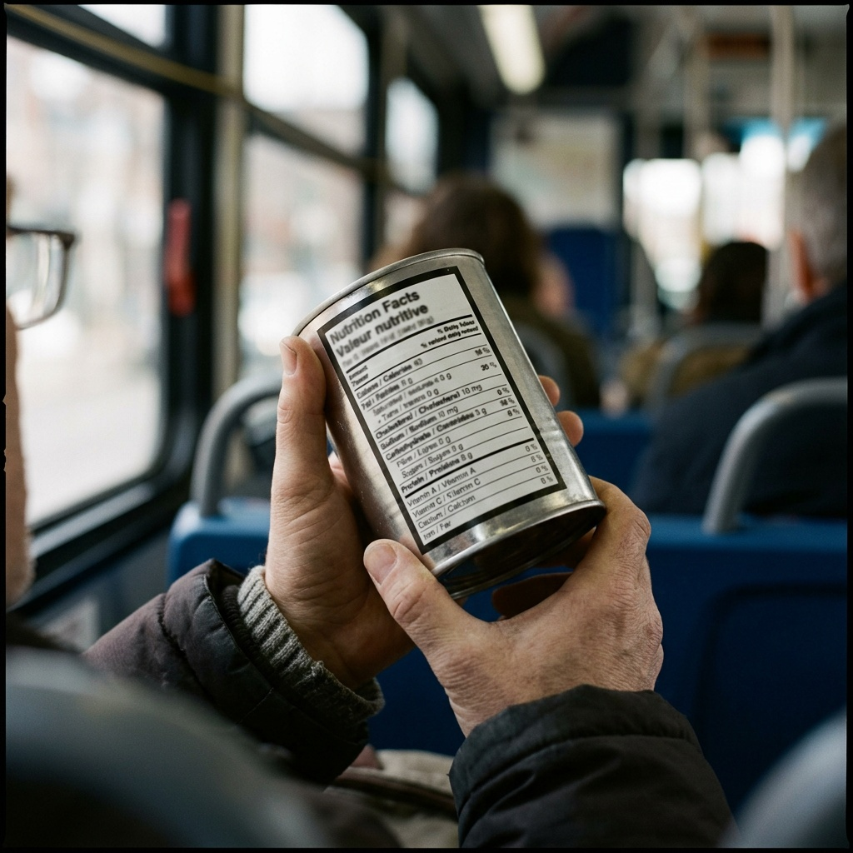
OBSERVATION
Qu'est-ce qui est écrit là ?
Où se trouve ce tableau, sur tous les produits ?
Pourquoi est-il toujours en noir et blanc ?
Quelle ligne regardez-vous, vous ?
Y a-t-il une information que vous cherchez et que vous ne trouvez jamais ?
A3 · Faire l'épicerie
3
Notes:
Le noir et blanc et l'encadrement sont obligatoires au Canada : c'est ce qui rend le tableau reconnaissable d'un coup d'œil, même sans lire.

Slide 4
ANALYSE
Quatre informations, quatre endroits
CE QUE JE CHERCHE
OÙ JE REGARDE
La valeur nutritive
au dos, encadré, en noir et blanc
La provenance
en petit, sous le code-barres
La date
en avant ou sur le dessus
Le prix au kilo
sur l'étiquette de la tablette, en petit
Aucune ne change de place d'une marque à l'autre.
A3 · Faire l'épicerie
4
Notes:
Diapo centrale. Faire vérifier sur les trois emballages apportés : la constance surprend.

Slide 5
LE TABLEAU NE BOUGE JAMAIS
Au dos, encadré, en noir et blanc. Sur tous les produits.
C'est une obligation légale au Canada. Vous n'avez donc jamais à le chercher : vous savez d'avance où il est et à quoi il ressemble. C'est ce qui rend la comparaison rapide.
A3 · Faire l'épicerie
5
Notes:
Le dire : cette régularité est une aide, pas une contrainte. Elle vaut pour tous les aliments emballés vendus ici.

Slide 6
LE PRIX AU KILO, POUR COMPARER
Deux formats différents ne se comparent que par le prix au poids.
Un grand sac de riz de huit kilos et un petit sac de deux kilos : seul le prix au kilo dit lequel est avantageux. Il est écrit en petit sur l'étiquette de la tablette, à côté du prix total.
A3 · Faire l'épicerie
6
Notes:
Montrer une vraie étiquette de tablette si possible. Beaucoup d'élèves ne l'ont jamais remarqué.

Slide 7
COMPARER DEUX PRIX TOTAUX
Le piège le plus fréquent
ON ENTEND SOUVENT
IL FAUT DIRE PLUTÔT
Le petit sac coûte 6 $, le grand 20 $. Le petit est moins cher.
Le petit fait 2 kg (3 $/kg), le grand 8 kg (2,50 $/kg). Le grand est moins cher.
Le prix total ne dit rien tant qu'on ne connaît pas la quantité. C'est le prix au kilo qui compare — et l'écart peut atteindre le double, comme dans le dialogue du riz au bloc C.
A3 · Faire l'épicerie
7
Notes:
Faire le calcul au tableau avec le groupe. C'est de l'arithmétique simple qui économise chaque semaine.

Slide 8
PRATIQUE · 1 DE 2
Où je regarde ?
Dites où se trouve chaque information.
1
Le nombre de calories
2
La quantité de sel
3
Le pays d'origine
4
La date « meilleur avant »
5
Le prix au kilo
A3 · Faire l'épicerie
8
Notes:
Faire chercher pour de vrai sur les emballages apportés avant de corriger.

Slide 9
CORRECTION
Où je regarde ?
Correction — on lit la réponse, on ne commente pas l'erreur.
1
Le nombre de calories » au dos, dans le tableau encadré
2
La quantité de sel » au dos, à la ligne du sodium
3
Le pays d'origine » en petit, sous le code-barres
4
La date « meilleur avant » » en avant ou sur le dessus
5
Le prix au kilo » sur l'étiquette de la tablette, en petit
A3 · Faire l'épicerie
9
Notes:
Corriger en groupe. Donner la bonne réponse, sans revenir sur qui s'est trompé.

Slide 10
PRATIQUE · 2 DE 2
Quel format est le plus avantageux ?
Calculez le prix au kilo.
1
Riz : 2 kg à 6 $ ou 8 kg à 20 $
2
Pâtes : 500 g à 2 $ ou 1 kg à 3,50 $
3
Café : 300 g à 9 $ ou 1 kg à 26 $
4
Yogourt : 500 g à 4 $ ou 750 g à 6,75 $
A3 · Faire l'épicerie
10
Notes:
La dernière ligne est celle qui compte : le grand format n'est pas toujours le plus avantageux. C'est justement pour cela qu'on regarde.

Slide 11
CORRECTION
Quel format est le plus avantageux ?
Correction — on lit la réponse, on ne commente pas l'erreur.
1
Riz : 2 kg à 6 $ ou 8 kg à 20 $ » 3 $/kg contre 2,50 $/kg — le grand
2
Pâtes : 500 g à 2 $ ou 1 kg à 3,50 $ » 4 $/kg contre 3,50 $/kg — le grand
3
Café : 300 g à 9 $ ou 1 kg à 26 $ » 30 $/kg contre 26 $/kg — le grand
4
Yogourt : 500 g à 4 $ ou 750 g à 6,75 $ » 8 $/kg contre 9 $/kg — le petit
A3 · Faire l'épicerie
11
Notes:
Corriger en groupe. Donner la bonne réponse, sans revenir sur qui s'est trompé.

Slide 12
DEUX DATES, DEUX SENS
À ne pas confondre
« Meilleur avant »
« Date limite d'utilisation »
Une date de qualité. Après, le goût ou la texture changent, mais l'aliment n'est pas dangereux. On la trouve sur la plupart des produits.
Une date de sécurité. Après, on ne consomme pas. Elle est rare : surtout les préparations pour nourrissons et quelques produits frais.
Ce que ça change
Confondre les deux fait jeter beaucoup de nourriture encore bonne — ou garder ce qui ne l'est plus.
A3 · Faire l'épicerie
12
Notes:
Ce point revient en D1. L'installer ici suffit ; ne pas développer.

Slide 13
BILLET DE SORTIE
Prenez trois emballages chez vous et notez, pour chacun, les quatre informations.
Valeur nutritive, provenance, date, format.
Notez aussi le temps que ça vous a pris de les trouver.
A3 · Faire l'épicerie
A3 · Faire l'épicerie
13
Notes:
Devoir concret. Le temps noté diminue nettement du premier au troisième emballage : c'est encourageant à faire remarquer.

